Slide 1
RDV JUNGO Actualités – Utilisation

Slide 2
ORDRE DU JOUR
CONSIGNES MANTIS|
NOUVEAUTES |
BONNES PRATIQUES|
A DISCUTER|
p. 3
p. 7
p. 18
p. 21

Slide 3
RAPPEL CONSIGNES MANTIS

Slide 4
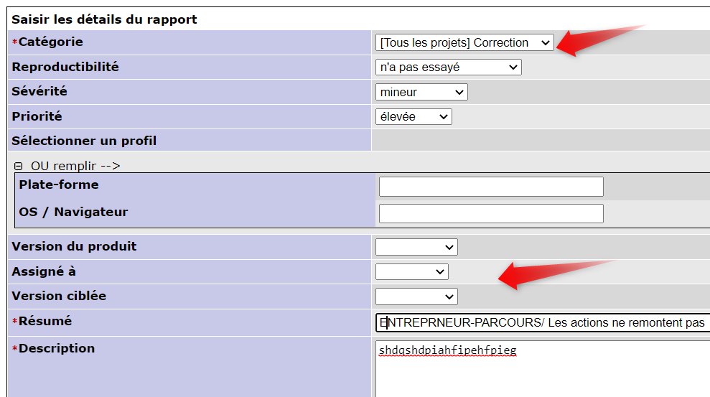
UTILISATION MANTIS
A LA CREATION DU TICKET
NE PAS ASSIGNER le ticket à quelqu’un
-> ne pas renseigner le champ « assigné à »
NE PAS RENSEIGNER le champ « version ciblée »
-> il doit rester en « nouveau » pour être repérer par BGE réseau, analyser, et rediriger vers le prestataire pour validation de la commande, avec planification par nos soins.
NE PAS SELECTIONNER la Catégorie « support »
-> réservé au service support, pour qualification quand pas d’intervention technique nécessaire
Ne pas choisir Catégorie = support
Ne rien renseigner pour ces 3 champs

Slide 5
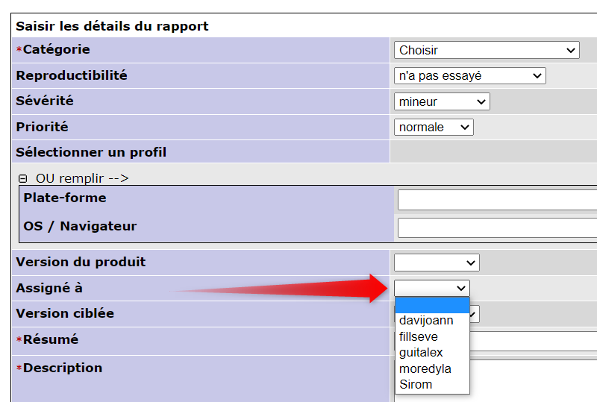
UTILISATION MANTIS
LORS DES ECHANGES avec le support technique
BIEN RE-ASSIGNER le ticket
-> il s’agit d’assigner le ticket à la personne à qui vous répondez, afin qu’il voit bien votre retour, que cela s’affiche dans sa liste de tickets à regarder
RE-ASSIGNER à la personne à qui vous répondez

Slide 6
UTILISATION MANTIS
RESUME
Ecrire en majuscule la fiche et l’onglet du problème, pour classement et tri facilité pour le service support + énoncé synthétique du problème
DESCRIPTION
Décrire clairement le problème constaté en listant les différentes étapes de réalisation (chemin parcouru sur Jungo°)
Bien préciser l’exemple pour reproduction du problème par le service support et le prestataire
-> Indiquer le nom de l’entrepreneur ; la date, heure, objet de l’action ; nom du livrable ou requête le cas échéant

Slide 7
|NOUVEAUTES| au 25 avril

Slide 8
NOUVEAUTES SUR JUNGO / Au 25 avril
ENTREPRENEUR/ Message erreur pour droit d’accès Bureau Virtuel
Jungo vous indique si la fiche Entrepreneur ou Utilisateur est bien envoyé au Bureau Virtuel.
Si ce n’est pas le cas, un message explicite vous indiquera les raisons, afin de compléter les saisies ou vous retourner vers votre référent Jungo.
ENTREPRENEUR/ Message erreur pour création de la fiche Portail
Jungo vous indique si la fiche Entrepreneur ou Utilisateur est bien créée sur le Portail.
En cas d’échec, un message explicite vous indiquera les raisons, afin de compléter les saisies ou vous retourner vers votre référent Jungo.

Slide 9
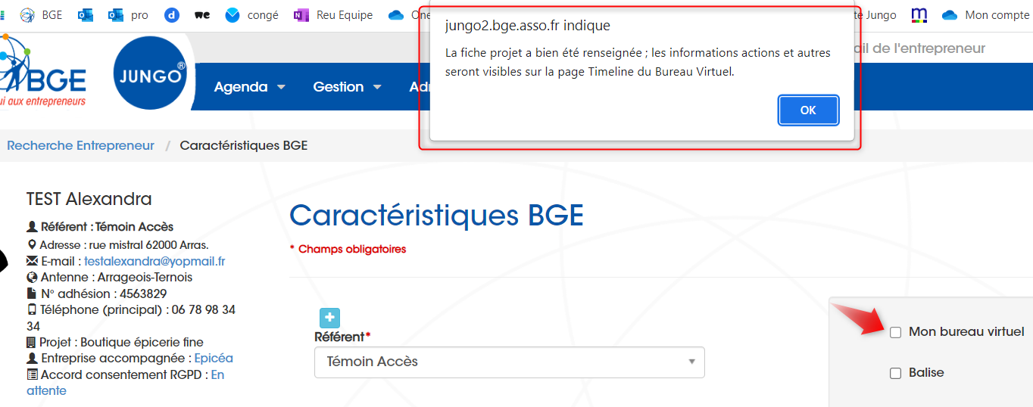
NOUVEAUTES SUR JUNGO / Au 25 avril
ENTREPRENEUR/ Droit d’accès Bureau Virtuel
Nouveauté : Lors de l’accès au Bureau Virtuel sur Jungo, un message vous indique si vous avez ou non saisi le projet de l’entrepreneur (voir sur la fiche Entrepreneur-onglet Caractéristiques-coche BV).
Si ce n’est pas le cas, on vous informe que l’entrepreneur n’aura pas accès aux informations sur l’espace Timeline du BV.
Entrepreneur/ Caractéristiques

Slide 10
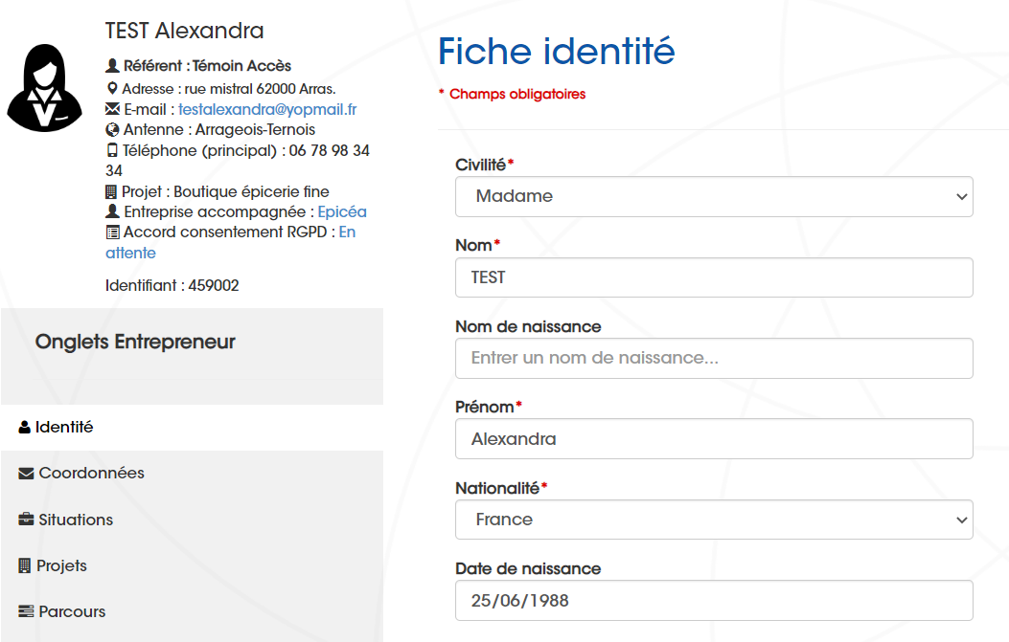
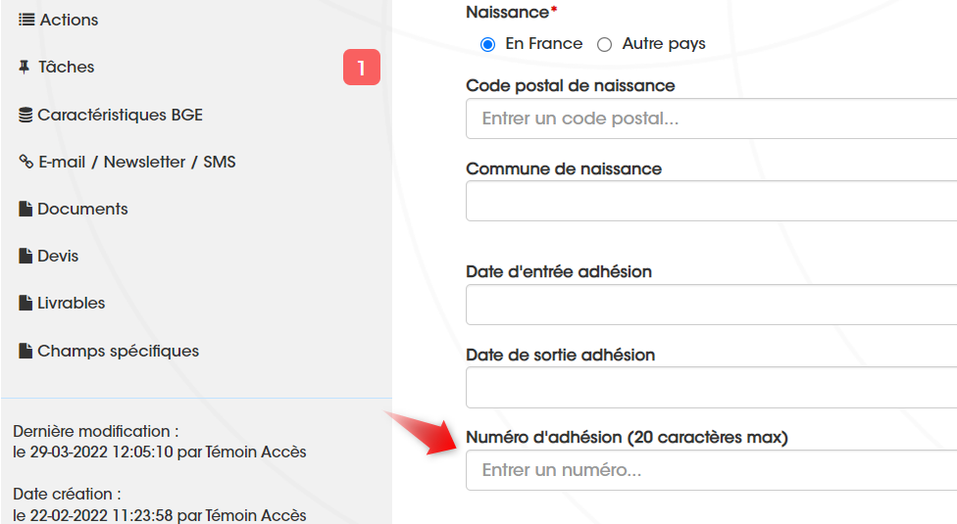
NOUVEAUTES SUR JUNGO / Au 25 avril
Entrepreneur/ Identité
ENTREPRENEUR/ Ajout du champ « N° adhésion »
Pour des entrepreneurs validant des droits d’adhésion, vous pouvez maintenant renseigner sur Jungo le NUMERO D’ADHESION, en plus de la date de début et fin.

Slide 11
NOUVEAUTES SUR JUNGO / Au 25 avril
AGENDA COLLECTIF/ Filtre par Lieux et/ou Antennes
Juste au dessus de l’Agenda, un champ avec menu déroulant vous permet d’afficher les actions par Lieux ou par Antennes-Lieux
« Lieux d’action » -> affichage de l’ensemble des Sites paramétrés comme Lieux d’actions dans le référentiel Site
« Antennes-lieux d’actions» -> affichage de l’ensemble des Sites paramétrés comme des « Antennes-Lieux d’actions »
« Global Antennes et Lieux d’actions » -> affichage de l’ensemble des Sites
Agenda/ Agenda collectif

Slide 12
NOUVEAUTES SUR JUNGO / Au 25 avril
AGENDA COLLECTIF/ Filtres Type d’actions, ODS, Ressources
Nouveautés :
Il est possible de filtrer les RDV par « Type d’actions » et de limiter l’affichage des actions qu’aux Atelier, par exemple
Distinction des ODS actives et inactives : les ODS inactives sont regroupées ensemble en haut de la liste des ODS ; on identifie les ODS inactives par un affichage en gris clair
Distinction des Ressources actives et inactives : idem que pour les ODS

Slide 13
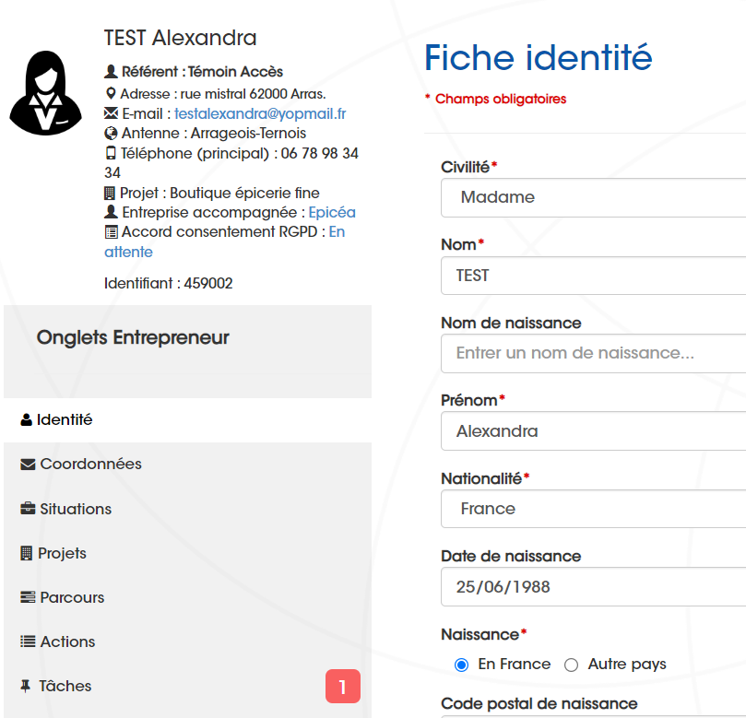
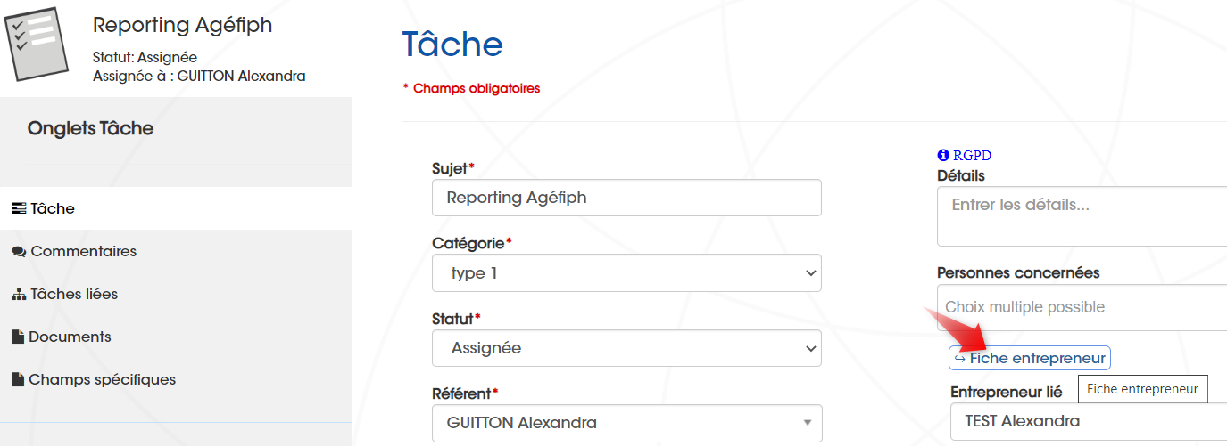
NOUVEAUTES SUR JUNGO / Au 25 avril
TÂCHE/ Lien vers la fiche entrepreneur
Lors de la création d’une tâche, vous pouvez lier un Entrepreneur à cette tâche.
Nouveauté : Lors de la sélection d’un Entrepreneur dans le champ « entrepreneur lié », apparaît au dessus, un bouton « fiche entrepreneur ».
Cliquer sur le bouton -> renvoie à la fiche de l’entrepreneur concerné par la tâche.
Entrepreneur/
Tâche/ Chois d’une tâche dans le tableau

Slide 14
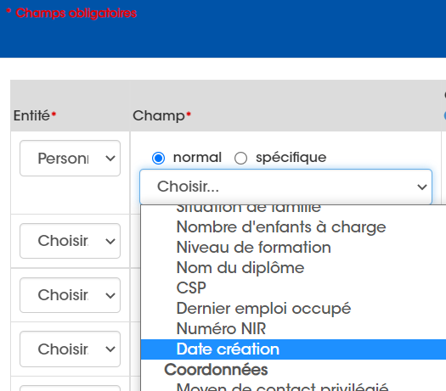
NOUVEAUTES SUR JUNGO / Au 25 avril
REQUETE/ Intégration « Date création fiche entrepreneur »
Nouveauté : Possibilité de filtrer sur les « Dates création des fiches Entrepreneur » ET d’afficher la données dans une extraction.
Tableaux libres/ Filtre

Slide 15
NOUVEAUTES SUR JUNGO / Au 25 avril
ENVOI SMS-MAILING/ Décompte de la consommation des sms
Vous pouvez renseigner, dans Administration/Contact email-sms/ onglet Package sms, l’achat de vos différents Packs sms : date d’achat, nombre de sms achetés.
A chaque envoi de sms via Jungo, les sms envoyés seront comptés, et le total « sms envoyés » sera indiqué dans le tableau « Liste package sms achetés ».
Grâce à la consultation de ce tableau, vous pourrez ainsi suivre votre consommation de sms, et en déduire le nombre restant.
SMS ENVOYE = nombre d’envois / SMS CONSOMME = nombre de sms que cela représente (1 envoi peut faire 2 sms selon le nombre de caractères)
Administration/ Envoi email-sms/ Package sms
Info renseigné automatiquement par Jungo
Info donné par opérateur (si info disponible)

Slide 16
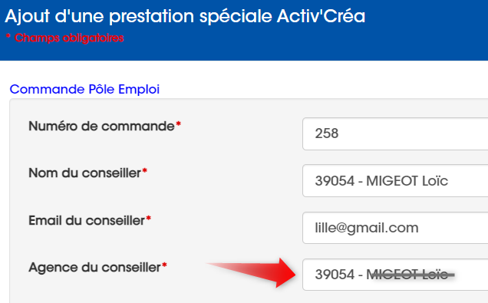
NOUVEAUTES SUR JUNGO / Au 25 avril
IMPORT ACTIV’CREA/ Pré-remplissage de l’Agence conseiller PE
Lors de l’import du fichier « liste des inscrits » Pôle Emploi, une fiche Entrepreneur est créée sur Jungo avec pré-remplissage des informations présentes dans le fichier Excell Pôle Emploi.
Nouveauté : Remonte dans le formulaire « Prestation spéciale » la colonne « Prescripteur » pour le champ « Agence du conseiller (1ère partie du formulaire, info PE). C’est donc le Code de l’agence + nom du conseiller qui remonte.
A faire par l’utilisateur : effacer le nom du conseiller pour ne garder que le code de l’Agende PE
Entrepreneur/ Parcours/ Prestation spéciale pour ODS Activ’Créa

Slide 17
NOUVEAUTES PROGRAMMES pour le 16 mai
ACTION/ Lien de la fiche Action détaillée vers la pop-up action de l’Agenda
REQUÊTE/ Requêter sur la 1èrea action, dernière action et prochaine action
REQUÊTE/ Extraction sur le « Site de l’ODS »
LIVRABLE/ Ajout de l’ID entrepreneur
JUNGO-BV/ Envoi du code NAF à la place du secteur d’activité, pour le projet entrepreneur

Slide 18
| A SAVOIR et BONNES PRATIQUES|

Slide 19
COMPTABILISATION DES INSCRIPTIONS & SURBOOKING
RAPPEL REGLE EN VIGUEUR
Exemple : 10(10) + 4/10
10= 10 personnes inscrites (hors surbooking ; non prise en compte de la mention « confirmé »)
10= nbre de confirmation AVANT la date de l'action OU nbre de présence APRES la date de l'action
4= 4 personnes en surbooking
10= une capacité de 10 personnes
SIGNETS POUR SMS-MAILING
Simplification des signets : ne plu utilisez les signets avec « tab »

Slide 20
A SAVOIR/ SMS-MAILING
SUPPRESSION DE MODELE
Il n’est pas possible de supprimer un modèle si celui-ci a déjà été utilisé dans un envoi
OU si il est utilisé dans un paramétrage d'envoi automatique (même si pas d'envoi effectué)
-> dans ces cas, la poubelle ne sera pas proposée.
SUPPRESSION D’UN PARAMETRAGE D’ENVOI AUTOMATIQUE
Vous pouvez supprimer des paramétrages d'envoi automatiques.
PARAMETRAGE ENVOI AUTOMATIQUE/ INFO EN ROUGE
Les paramétrages automatiques utilisant des modèles inactivés afficheront le nom du modèle en rouge.

Slide 21
|A DISCUTER| Modifications à valider

Slide 22
RECHERCHE ACTIONS
Quels informations sont utiles dans lel tableau de recherche des actions ?
Intervenants
Autres ?
« STATUT DE L’ACTION »
Conséquences si suppression du champ « reporté hors BGE » ?

Slide 23
PROGRAMME INCLUSION-ITI
Avez-vous des cas où d’ODS avec des actions rattachées à la Ressource ITI et également des actions rattachées à d’autres ressources ?
INFORMATIONS POUR MARCHE FSE
Où saisissez-vous les informations demandées par le FSE ,

Slide 24
MERCI DE VOTRE ATTENTION et PARTICIPATION

